Slide 1

HỌC VIỆN CÔNG NGHỆ BƯU CHÍNH VIỄN THÔNG
CƠ SỞ TẠI TP. HỒ CHÍ MINH | ELE1421 MẠNG CẢM BIẾN
NHẬN DẠNG LỆNH GIỌNG NÓI TIẾNG VIỆT
TRÊN NỀN TẢNG EDGE IMPULSE
Audio Keyword Spotting (KWS)
SVTH
MSSV
LỚP
Chu Thành Đạt
N23DCCI011
D23CQCI01-N
GVHD: Hồ Nhựt Minh | Tháng 05 / 2026

Slide 2



MỤC TIÊU ĐỀ TÀI
2 Từ Khóa Chính
Mô Hình CNN
F1 > 0.90
Edge Deploy
Nhận dạng "CÓ" và "KHÔNG"
trong tiếng Việt
MFCC + CNN trên
Edge Impulse Studio
Mục tiêu hiệu năng
cho 2 lệnh chính
Xuất TFLite cho
thiết bị nhúng

Slide 3

CƠ SỞ LÝ THUYẾT
Keyword Spotting (KWS)
Quy Trình MFCC
• Phát hiện từ khóa trong luồng âm thanh liên tục • Không cần kết nối Internet • Chạy trực tiếp trên thiết bị edge • Tiêu thụ năng lượng thấp • Độ trễ gần như bằng 0
1. Phân khung (Framing)
2. Cửa sổ Hamming
3. FFT → Phổ tần số
4. Mel Filterbank
5. Log + DCT → MFCC

Slide 4
THU THẬP DỮ LIỆU
CÓ
KHÔNG
NOISE
UNKNOWN
~50 mẫu
~50 mẫu
~50 mẫu
~50 mẫu
Lệnh xác nhận
tiếng Việt
Lệnh phủ định
tiếng Việt
Tiếng ồn
môi trường
Từ ngẫu nhiên
khác
Quy Trình Thu Âm
✓ Kết nối điện thoại với Edge Impulse qua QR code ✓ Sample length: 1.000 ms ✓ Sample rate: 16.000 Hz
✓ Thu ở nhiều môi trường khác nhau ✓ Tự động chia train/test = 80/20 ✓ Tổng: ~200 mẫu

Slide 5
QUY TRÌNH HỆ THỐNG
Thu Âm
MFCC
CNN
Đánh Giá
TFLite
▶
▶
▶
▶
Điện thoại
+ Edge Impulse
Trích xuất
đặc trưng
Huấn luyện
mô hình
F1, Confusion
Matrix
Xuất mô hình
edge device
Cấu hình Impulse
• Window size: 1.000 ms
• Processing: Audio MFCC
• Learning: Classification CNN
• Sample rate: 16.000 Hz
• Training: 300 epochs
• Model: Float32

Slide 6
KẾT QUẢ HUẤN LUYỆN
0.91
0.98
1.00
Weighted F1
(Validation)
Weighted F1
(Test Set)
AUC-ROC
(Test Set)

Slide 7
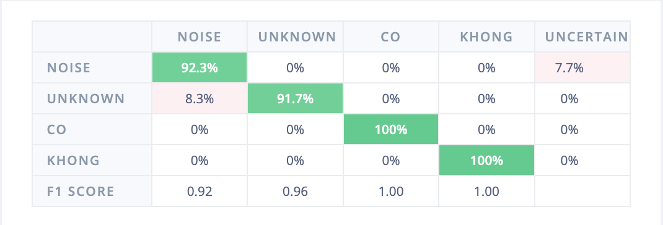
CONFUSION MATRIX — TEST SET
Nhận Xét
✓ "co": 100%
F1 = 1.00
✓ "khong": 100%
F1 = 1.00
✓ "unknown": 91.7%
F1 = 0.96
✓ "noise": 92.3%
F1 = 0.92

Slide 8
SO SÁNH 2 LẦN HUẤN LUYỆN
LẦN 1
LẦN 2
Quantized int8
Float32
46.2%
96%
→
Accuracy
Accuracy
F1 = 0.44 | 100 epochs
F1 = 0.98 | 300 epochs
• Noise bị nhầm 83% sang unknown
• Khong bị nhầm 43% sang co
• Dữ liệu ít, chưa đa dạng
• Thêm mẫu noise (+30 mẫu)
• Tăng epochs 100 → 300
• Chuyển sang Float32

Slide 9

KẾT LUẬN & HƯỚNG PHÁT TRIỂN
Kết Luận
Hướng Phát Triển
Đạt F1 = 1.00 cho "có" và "không" (test)
Mở rộng thêm từ khóa tiếng Việt
Weighted F1 = 0.98 (test) > mục tiêu 0.90
Triển khai Raspberry Pi / ESP32
Accuracy = 96% trên tập test
Thu dữ liệu đa giọng đa vùng miền
AUC-ROC = 1.00 (hoàn hảo)
Data augmentation (nhiễu, pitch)
Xuất TFLite sẵn sàng triển khai
Quantization INT8 cho MCU nhỏ

Slide 10
TÀI LIỆU THAM KHẢO
[1] P. Warden, "Speech Commands: A Dataset for Limited-Vocabulary Speech Recognition," arXiv:1804.03209, 2018.
[2] Y. Zhang et al., "Hello Edge: Keyword Spotting on Microcontrollers," arXiv:1711.07128, 2017.
[3] Edge Impulse Inc., "Edge Impulse Documentation," 2024. https://docs.edgeimpulse.com
[4] D. Banbury et al., "Benchmarking TinyML Systems," arXiv:2003.04821, 2020.
[5] S. Davis & P. Mermelstein, "Comparison of parametric representations for monosyllabic word recognition," IEEE Trans. ASSP, vol. 28, no. 4, 1980.
[6] TensorFlow Team, "TFLite for Microcontrollers," Google, 2023. https://tensorflow.org/lite/microcontrollers

Slide 11
XIN CẢM ƠN!
Kính mời Thầy/Cô và các bạn đặt câu hỏi
Audio KWS | Edge Impulse | PTIT HCM | 2026

